Slide 1
Implementación en dispositivos SDR de las etapas de detección y sincronismo para sistemas inalámbricos que emplean OFDM
Matías Roqueta - Instituto Balseiro
Director: Juan Pablo Pascual
Codirector: Nicolás Catalano

Slide 2
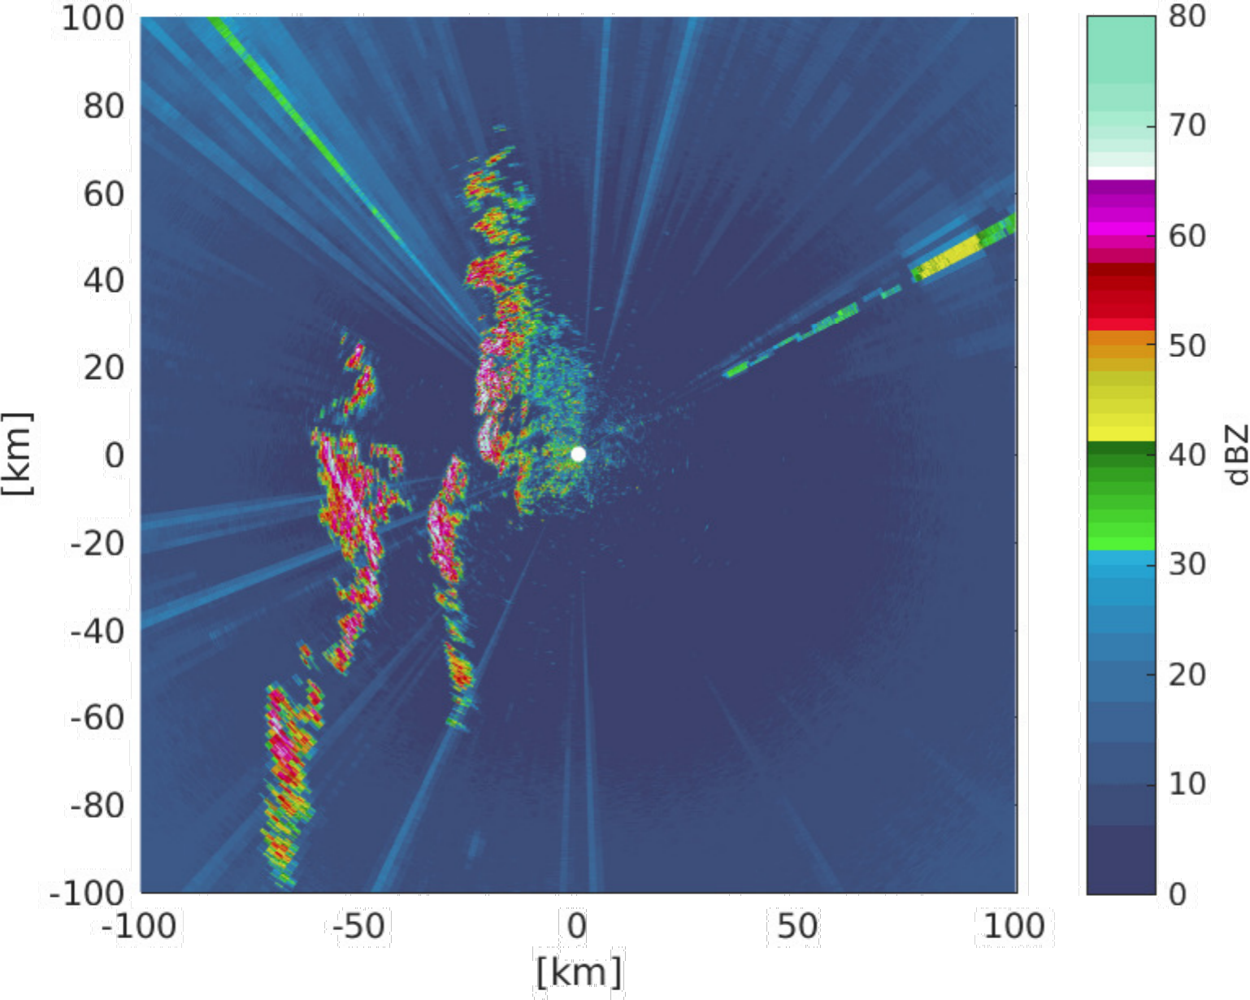
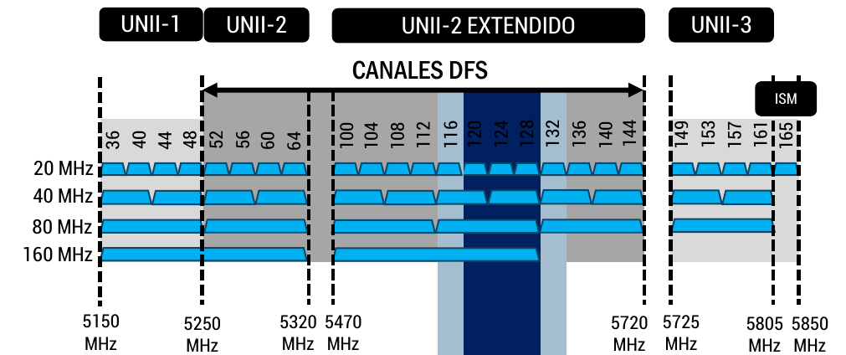
Contexto – Interferencia WiFi con Radar Meteorológico
Radar Meteorológico RMA (INVAP)
  5450 MHz a 5820 MHz (Banda C)
Banda de Frecuencia WiFi 5GHz
  Canales en 5180 MHz a 5825 MHz

Slide 3
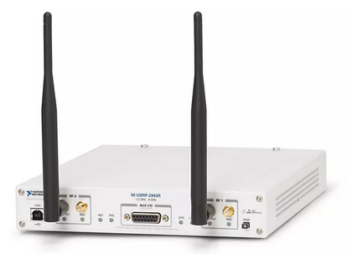
Alcance del Proyecto
Estudiar la recepción de señales OFDM en el estándar IEEE 802.11
Implementar en LabVIEW algoritmos de detección y sincronismo de señales para operación en tiempo real
Utilizar la interfaz USRP de National Instruments para adquisición
Validar el funcionamiento de la implementación con señales reales

Slide 4
Progreso
Optativas relevantes al proyecto integrador
Sistemas Digitales para las Telecomunicaciones (FPGA)
ICNPG (Proyecto de implementación en GPU de modulación OFDM)
Estudio del problema
    Arquitectura de Sistemas OFDM
    Definición de capa PHY en el Estándar IEEE 802.11
    Métodos de sincronismo en receptor para sistemas OFDM
Familiarización con el entorno LabVIEW
Implementación preliminar en LabVIEW de algoritmos de sincronismo
Implementación en LabVIEW de un simulador del problema

Slide 5
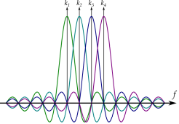
Modulación OFDM
Transformación de datos modulados con algún esquema en símbolos OFDM
Los términos de la sumatoria se llaman subportadoras OFDM, son ortogonales
X[k]: Datos que definen al símbolo
NSC : Número de subportadoras por símbolo
w[n]: Función ventana temporal
x[n]: n-esima muestra del símbolo

Slide 6
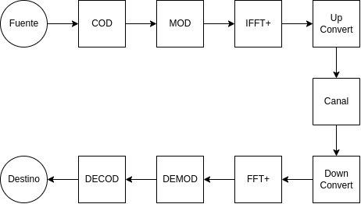
Sistemas OFDM en Estándar IEEE 802.11a
Antes de la modulación los bits fuente se codifican con un código convolucional de tasa R = ½, R = ⅔, o R = ¾.
Los bits codificados se modulan con BPSK, QPSK, 16-QAM, o 64-QAM.
Se utilizan NSC = 52 subportadoras, de las cuales 48 transportan datos.
La duración de cada símbolo es de 4 μs.
Las subportadoras se transforman al tiempo con una IFFT de N > 52 puntos.

Slide 7
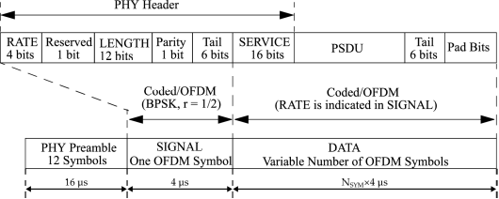
Unidad PHY en Estándar IEEE 802.11a
DATA: Secuencia de NSYM símbolos OFDM que transportan un mensaje

Slide 8
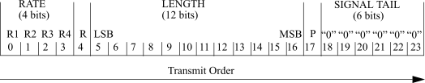
Símbolo SIGNAL
Encabezado de la trama siempre codificado a tasa ½ y modulado en BPSK.
Transmite la información necesaria para la recepción de la trama entrante.
  LENGTH: Entero de 12 bits sin signo con el número de octetos que se transmitirán
  RATE: Código de 4 bits que determina la modulación y tasa de código utilizadas

Slide 9
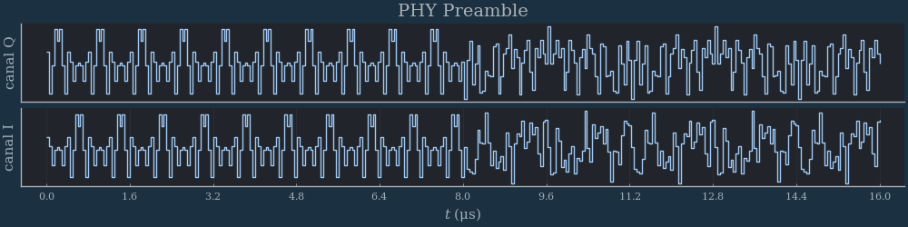
PHY Preamble
Forma de onda predeterminada de 16 μs para detección y sincronismo.
Consiste en una Short Training Sequence y una Long Training Sequence.
Ambas Training Sequence son definidas en el dominio de la frecuencia.

Slide 10
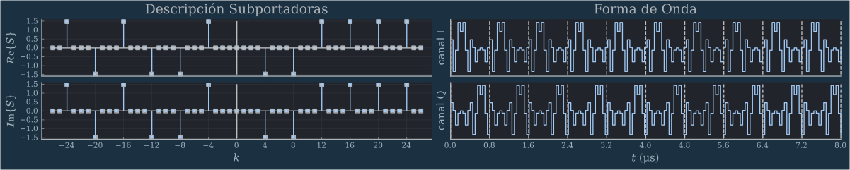
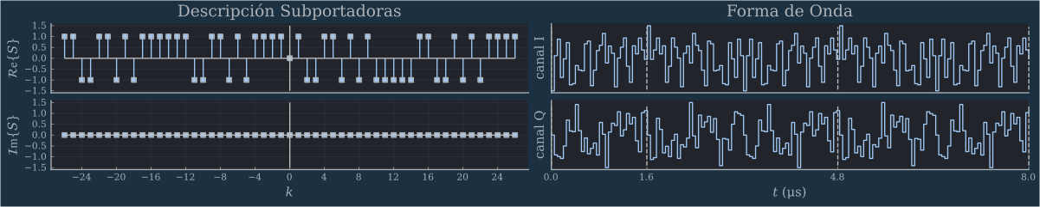
PHY Preamble
Short Training Sequence:
Long Training Sequence:

Slide 11
Tipos de Sincronismo
Sincronismo en Tiempo
  Identificar temporalmente los símbolos OFDM transmitidos.
  Determina las ventanas a las que el receptor aplicará la FFT.
  ISI (Inter Symbol Interference).
Sincronismo en Frecuencia
  Determinar la frecuencia del oscilador local del receptor.
  Errores producen rotación de fase en la señal recibida.
  ICI (Inter Carrier Interference).

Slide 12
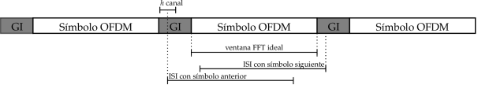
Sincronismo en Tiempo - ISI
GI: Intervalo de guarda, prefijo cíclico del símbolo OFDM mayor a la respuesta al impulso del canal
Existe ISI cuando información de otro símbolo OFDM entra en la ventana del símbolo OFDM actual
Se requiere conocer precisamente el instante en el que inició la recepción y el tiempo de símbolo

Slide 13
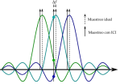
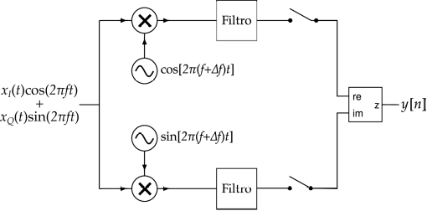
Sincronismo en Frecuencia – ICI
Rotación en fase lineal de las muestras recibidas x[n]
Se desplaza en el espectro el muestreo de la señal recibida, fuera del muestreo ideal.
Al hacerlo se pierde la ortogonalidad entre portadoras, provocando ICI

Slide 14
Método Correlación con Short Training Sequence
Estimación de inicio de trama por correlación de la señal recibida con la Short Training Sequence, conocida por el receptor
  s : Short Traning Sequence, de lognitud N
  y : Señal recibida
  φ : Correlación de s con las últimas N muestras de y

Slide 15
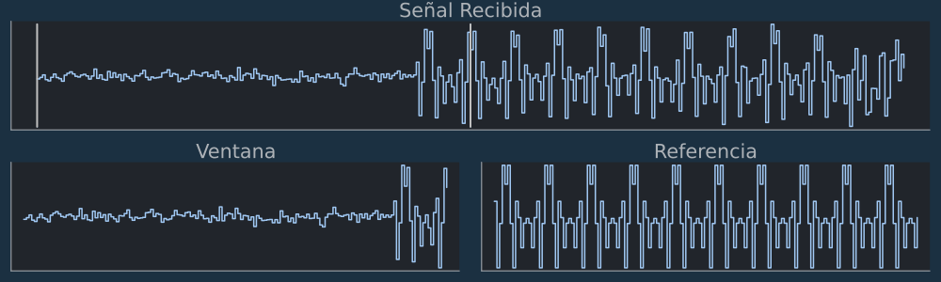
Visualización Correlación con Short Training Sequence
Visualización de productos de correlación (parte real):

Slide 16
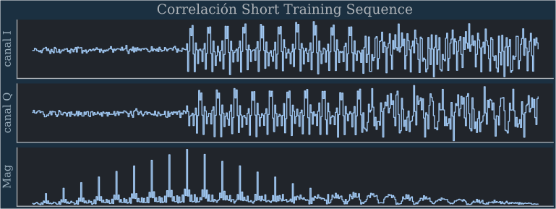
Aplicación Correlación con Short Training Sequence

Slide 17
Método Delay and Correlate
Estimación de inicio de trama por búsqueda de periodicidad en la señal recibida, correlacionando dos intervalos diferentes de la misma
  y : Señal recibida
  L: Longitud en muestras de los intervalos de evaluación
  R: Distancia en muestras entre los intervalos de evaluación
  φ : Correlación entre los intervalos de L muestras de y

Slide 18
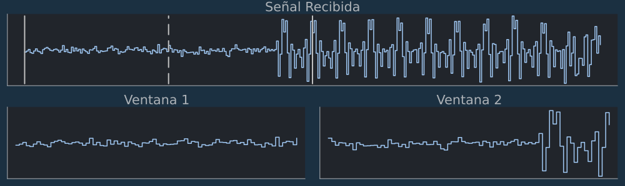
Visualización Delay and Corrrelate
Visualización de productos de correlación (parte real):

Slide 19
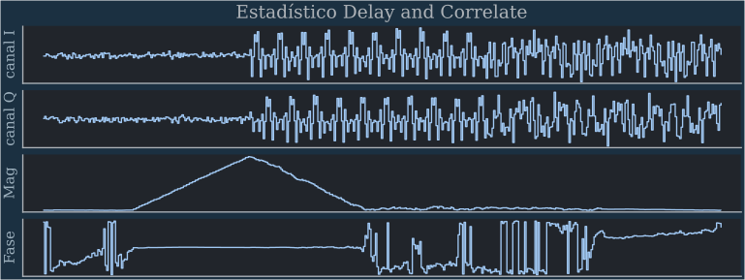
Aplicación Delay and Correlate

Slide 20
Comparación de Métodos
 | Correlación con STS | Delay and Correlate
Ventaja: | Solo un producto de correlación es afectado por el ruido, el método es más tolerante a SNR baja | Es capaz de sincronizar en tiempo y en frecuencia con una única operación de correlación
Desventaja: | Requiere múltiples señales de referencia con distinto error en frecuencia para sincronizar en frecuencia | Ambos productos de correlación son afectados por el ruido, incrementando el error si la SNR es baja

Slide 21
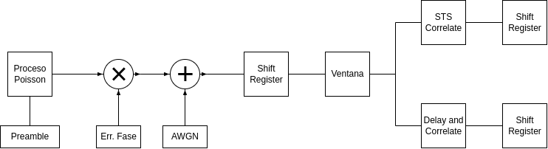
Implementación en LabVIEW
Implementación de estimadores sobre una señal arbitraria tipo senoidal
Implementación de estimadores sobre PHY Preamble
Simulación de problema de estimación en tiempo real con generación aleatoria

Slide 22
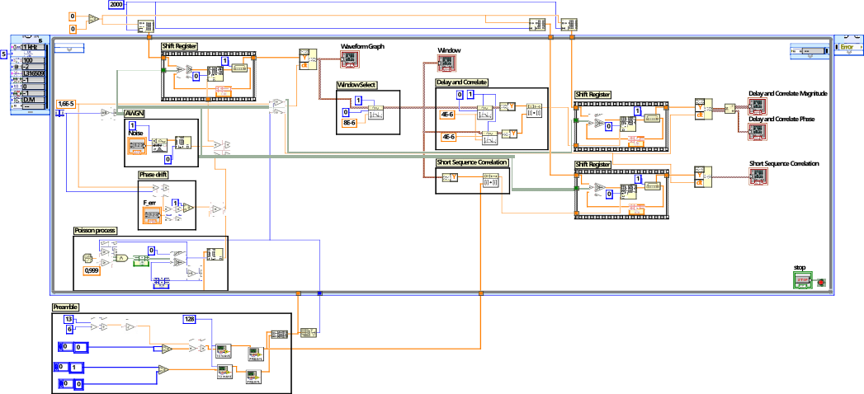
Implementación en LabVIEW

Slide 23
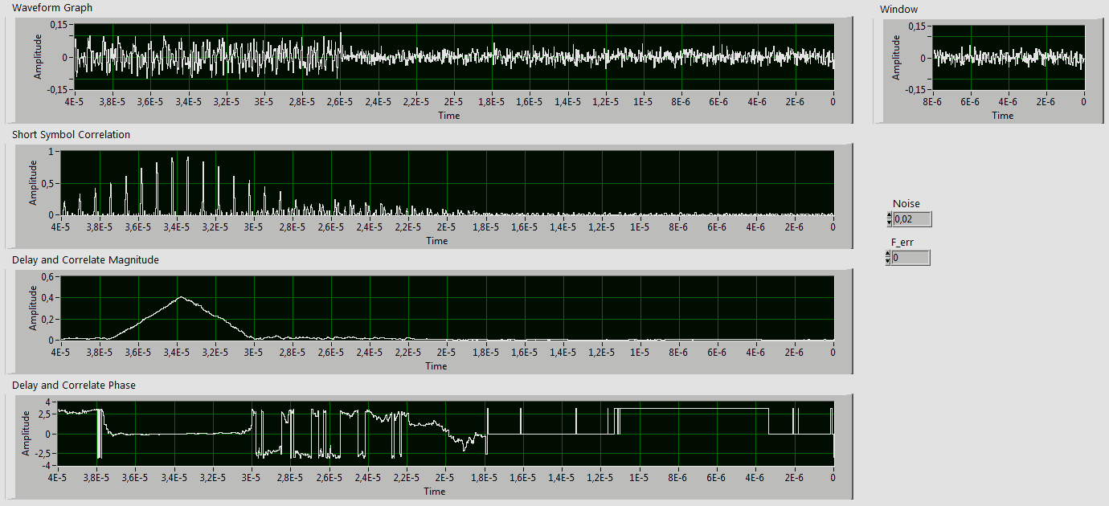
Implementación en LabVIEW

Slide 24
Próximos Pasos
Implementación de banco de correladores con múltiples señales de referencia para método correlación con Short Training Sequence
Definición de regla de decisión sobre estadísticos para la detección de mensajes
Ensayo de algoritmos implementados sobre registros de señales reales adquiridas
Ensayo de interfaz USRP utilizando LabVIEW

Slide 25
¡Gracias!

